Slide 1

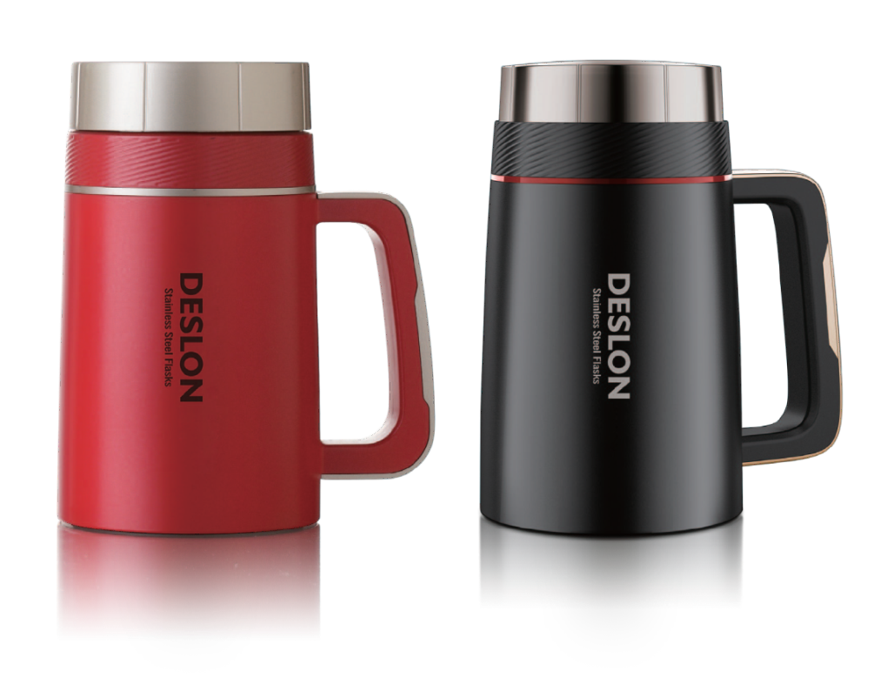
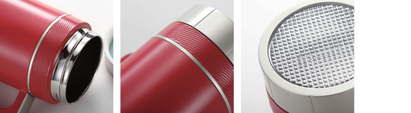
｜德世朗杯壶—卓越系列｜产品介绍
DZRB-450RD/BK
尊荣办公杯 红色/黑色
产品容量：450ml
杯口内径：6.76cm
材 质：奥氏体型不锈钢06Cr19Ni10（食品接触用）
塑 料 件：PP（食品接触用）
密 封 圈：硅胶（食品接触用）
保温效果：50℃（6小时）
------------------------------------------------------
零 售 价：596.00元
批 发 价：149.00元
--------------------------------------------------------
产品特点：
1.杯壶内壁和杯身采用304不锈钢；
2.三倍加厚杯身材质和三层复合杯身工艺，拥有它让您
倍感尊贵和荣耀；
3.内壁表面采用电解研磨处理技术，不生锈不氧化，防
止污垢产生、易清洗；
4.时尚外观设计，高贵大方，手感细腻光滑，质感非凡；
5.密封圈采用硅胶材料，杯盖、杯塞密封性好，无滴漏；
6.杯盖LED造型，设计新颖，高贵亮丽；
7.底托采用硅胶防滑垫，防滑耐磨，经久耐用。

